Slide 1
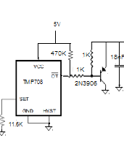
SS of UCC28600

